Slide 1

Tablero de Control Integrado
Informe de Seguimiento Bimestral del 22/06/2023
Ma. Ing. Gabriela Salem - UTN FRBA 2023

Slide 2

Tablero de control integrado
RESPONSABLE | DOCENTES | SITUACIÓN ACTUAL | PRÓXIMO HITO | OBJETIVO
AgroAgil
Lourdes Gonzalez | G. Salem C. Crescentini E. Cortez | Etapa de Diseño 44% | Etapa de Desarrollo 21/06/2023 | 09/11/2023 22%

Slide 3
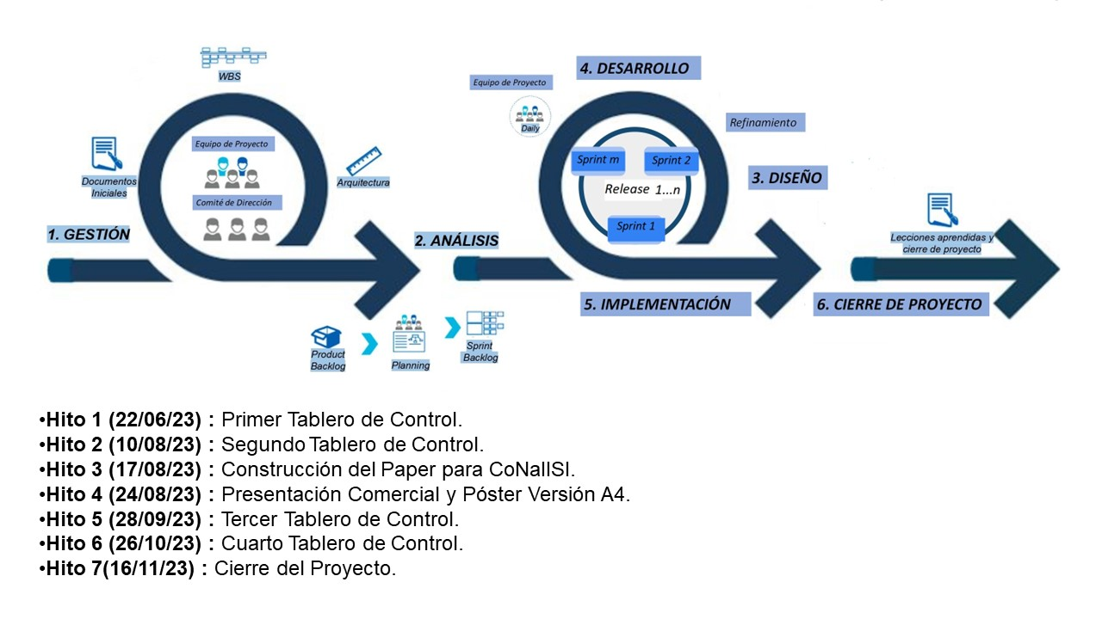
5301
AgroAgil
Responsable de Proyecto: Lourdes Gonzalez
Fechas del Proyecto
Avance
Inicio: 16/05/2023
Esperado: 22%
Docentes: G. Salem, C. Crescentini, E. Cortez
Fin Estimado: 09/11/2023
Real: 22%
Plan de Trabajo
Puntos de Atención
Puntos de Atención
Riesgo: No todos los miembros del equipo cuentan con experiencia en las tecnologías elegidas
Impacto: Medio. Probabilidad de Ocurrencia: Alta.
Avances
Prototipo de interfaz de usuario (20/06/2023)
Continua con el diseño de la interfaz de usuario donde se plasma cómo el usuario ve y usa la aplicación.
Release 1 - Sprint 1 - Planificando sprint (21/06/2023)
Revisar product backlog
Elaborar sprint planning
Objetivo del Proyecto
Desarrollar un sistema de gestión para pequeños productores agrícolas.
Objetivo del Producto
Decisiones Importantes
Gestionar las actividades que llevan adelante los productores y trabajadores de la agricultura familiar.
Se tendrán que tomar decisiones con respecto a la experiencia del usuario para que sea fácil e intuitiva de usar. Los miembros del equipo deberán hacer cursos de las tecnologías a usar.

